Slide 1
«Трэвэл-прием» (занятие-путешествие) как эффективная форма коррекционной работы педагога-психолога с обучающимися с интеллектуальными нарушениями
МБОУ «Школа №154 для обучающихся с ОВЗ» г. Перми
Педагог-психолог
Жакова Е.Е.

Slide 2
Деятельность психолого-педагогической службы (ППС)
ЛОГОПЕД
ДЕФЕКТОЛОГ
ПЕДАГОГ-ПСИХОЛОГ
СОЦИАЛЬНЫЙ
ПЕДАГОГ

Slide 3
Основные направления ППС
КОРРЕКЦИОННО-РАЗВИВАЮЩЕЕ
ДИАГНОСТИЧЕСКОЕ
КОНСУЛЬТАТИВНОЕ
ПРОФИЛАКТИЧЕСКОЕ
ОРГАНИЗАЦИОННО-МЕТОДИЧЕСКОЕ
ПРОСВЕТИТЕЛЬСКОЕ

Slide 4
Направления коррекционно-развивающей работы
Развитие ЭВС
Адаптация к школе
Развитие ЭВС («Я учусь владеть собой» Крюковой С.В., Слободяник Н.П.)
Развитие познавательных процессов
Развитие психомоторики и сенсорных процессов (1 вар.)
Сенсорное развитие (2 вар.)
Развитие коммуникативной сферы
Тренинги, игры

Slide 5
Коррекционно-развивающие занятия по развитию познавательной сферы
Программа «Развитие психомоторики и сенсорных процессов» предполагает работу с обучающимся с легкой умственной отсталостью (интеллектуальными нарушениями) с учетом реализации их особых образовательных потребностей, а также индивидуальных особенностей и возможностей.

Slide 6
Коррекционные занятия «Развитие психомоторики и сенсорных процессов» у обучающихся с интеллектуальными нарушениями относятся к обязательной части учебного плана. В соответствии с учебным планом рабочая программа в 1-4 классах рассчитана на 34(33) учебные недели и составляет 68(66) часов в год (2 часа в неделю).
Учебные группы – 10-12 человек
Продолжительность занятия – 30 мин.

Slide 7
Структура занятия
Организационный компонент:
Приветствие, гимнастика (музыкальная, вербальная)
Снятие эмоционального напряжения («Как ваше настроение?», «Расскажи, как прошел твой день» и т.д.
Основной компонент:
Выполнение предложенного задания (направлено на развитие познавательной сферы)
Рефлексивный компонент:
подведение итогов занятия («что сегодня делали? О чем говорили? Что понравилось?» и т.д.)
«Психологическая минутка» (пожелание друг другу, просмотр видеоролика, слушание расслабляющей музыки и т.д.)

Slide 9
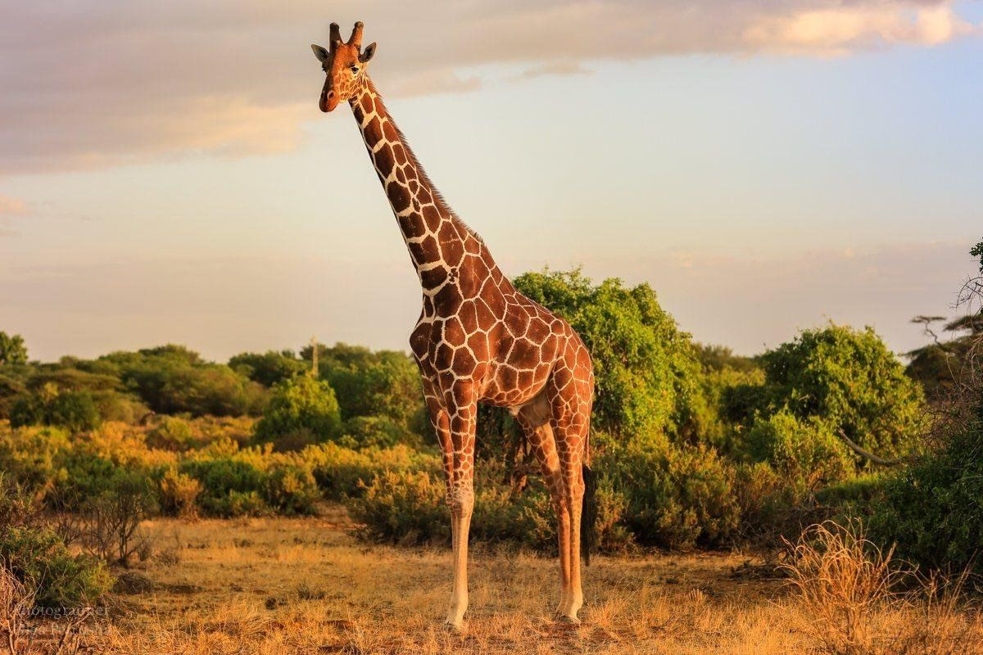

Slide 10
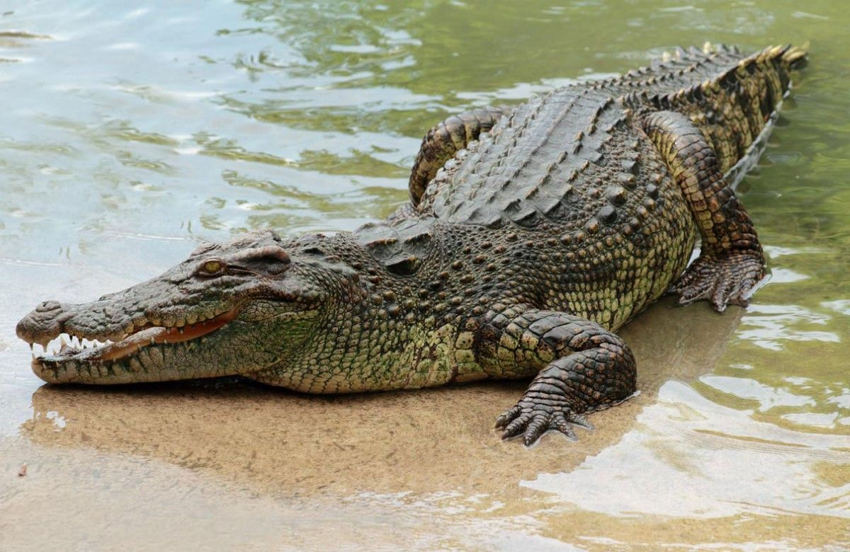

Slide 11
